Slide 1
Výpočet hodnoty akcie, dluhopisů, kupónových dluhopisů
Roman Hlawiczka
16.11.2021

Slide 2
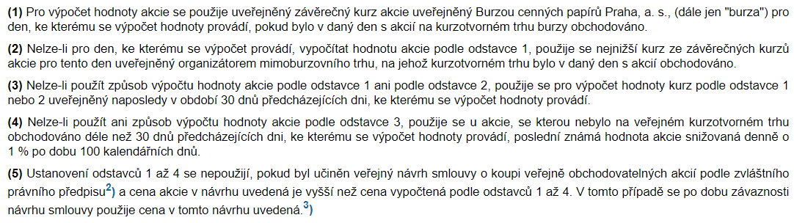
Výpočet hodnoty akcie obchodované na tuzemském veřejném trhu

Slide 3
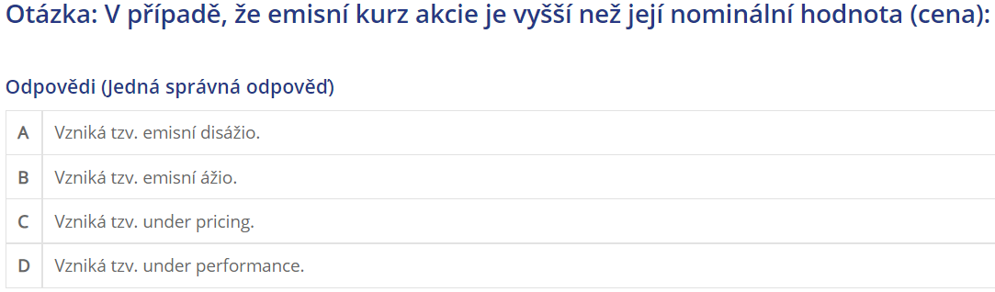

Slide 4
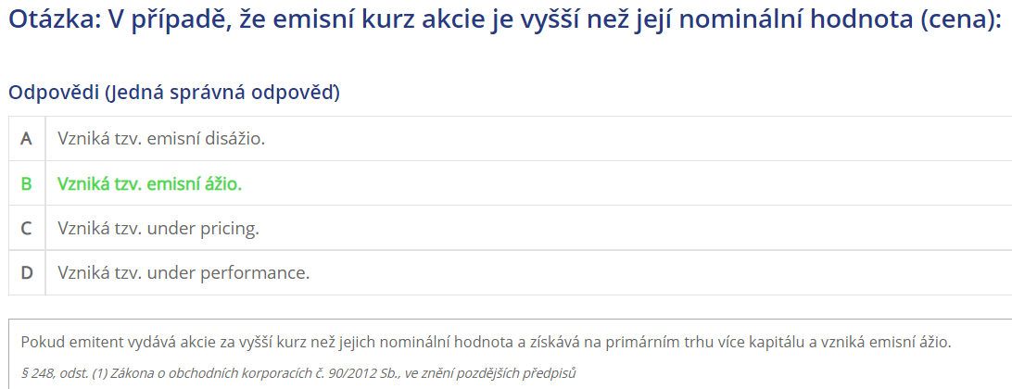

Slide 5
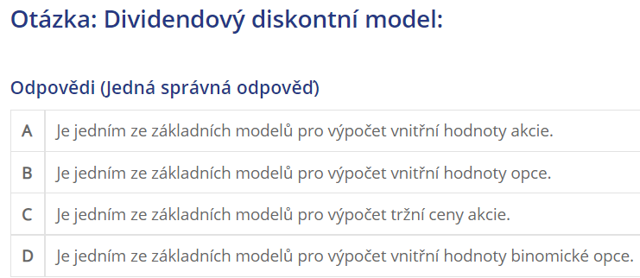

Slide 6
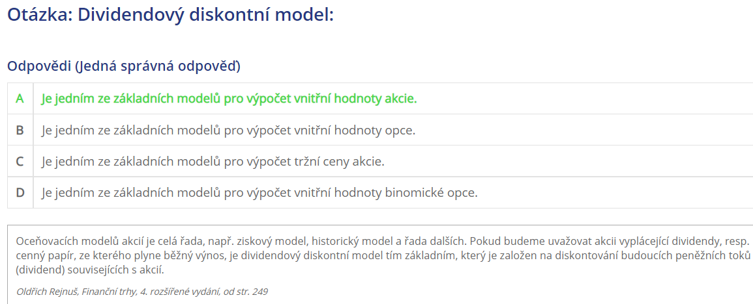

Slide 7
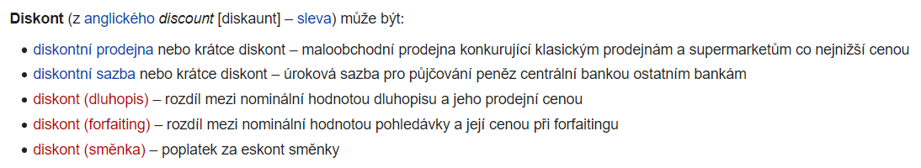
Diskont

Slide 8
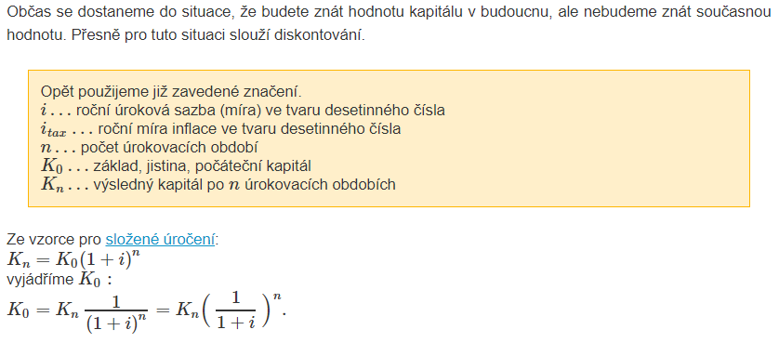
Diskontování
Při úročení posouváme čas dopředu, naopak při diskontování posouváme čas dozadu.

Slide 9
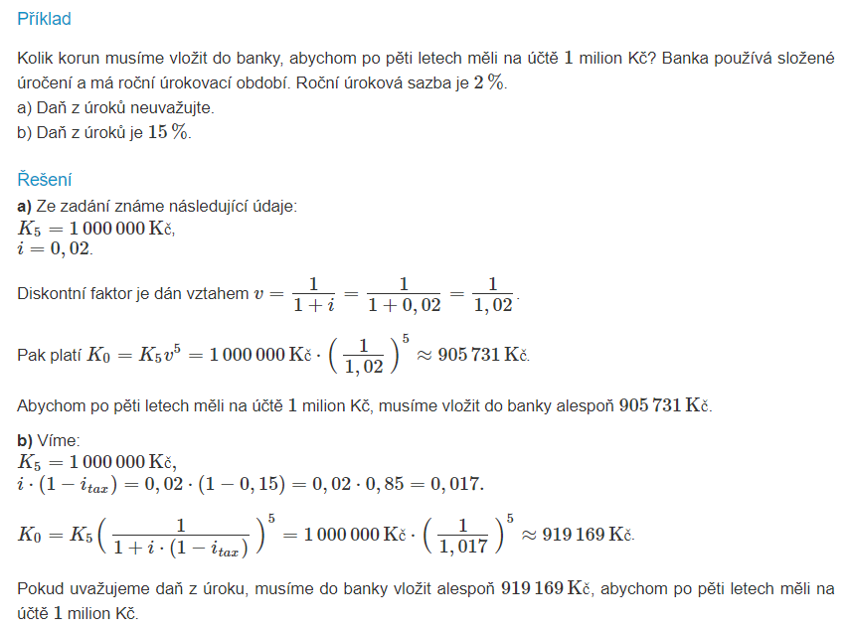

Slide 10
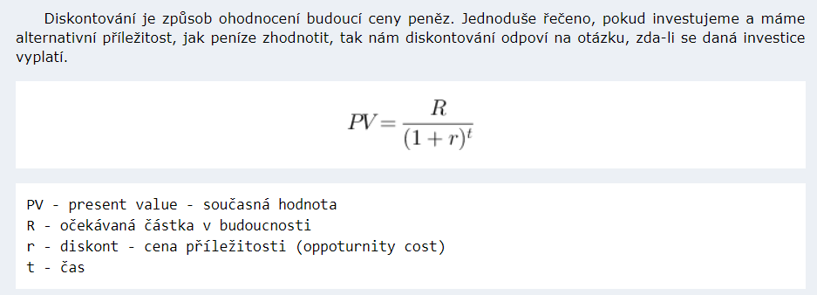
Diskontování

Slide 11
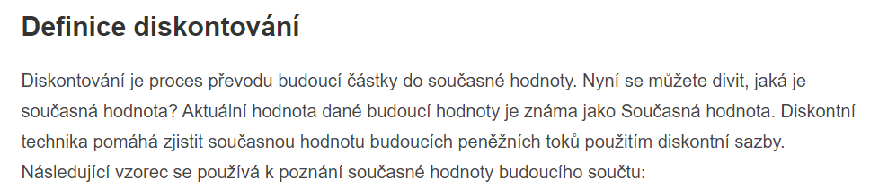

Slide 12
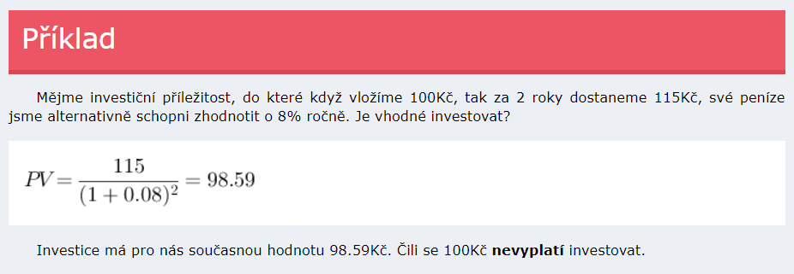

Slide 13
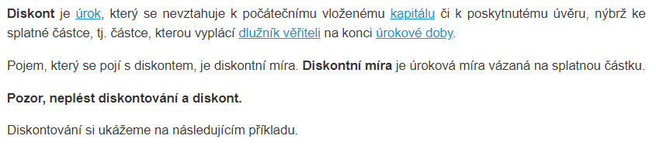
Diskont

Slide 14
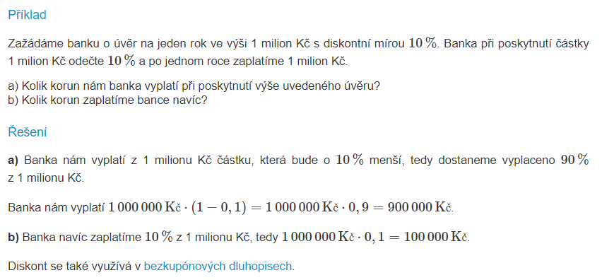

Slide 15
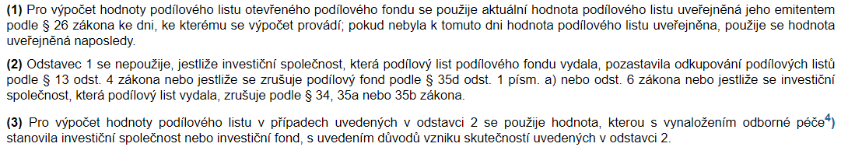
Výpočet hodnoty podílového listu otevřeného podílového fondu

Slide 16
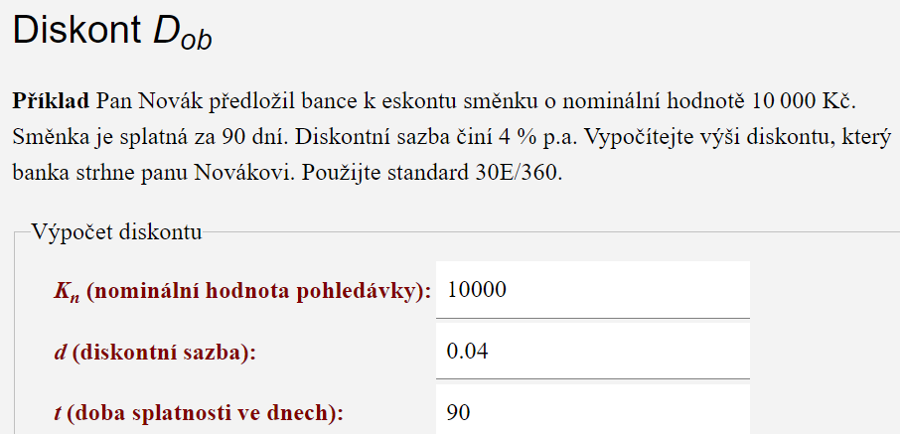

Slide 17
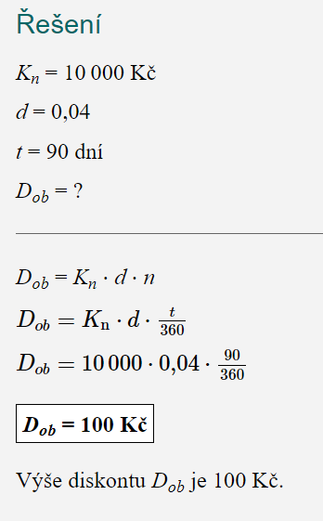

Slide 18
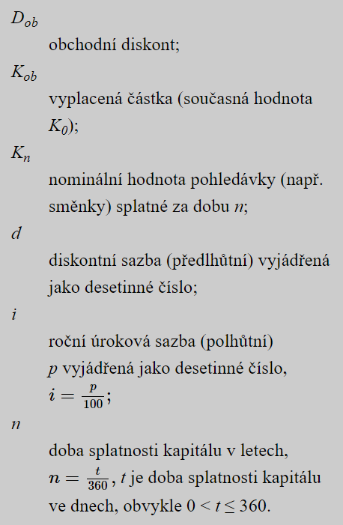
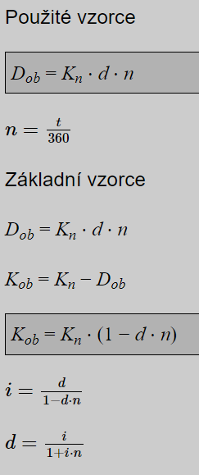

Slide 19
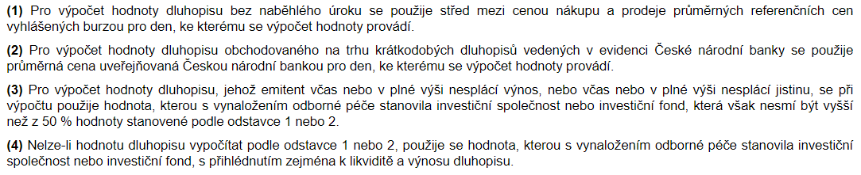
Výpočet hodnoty dluhopisu

Slide 20
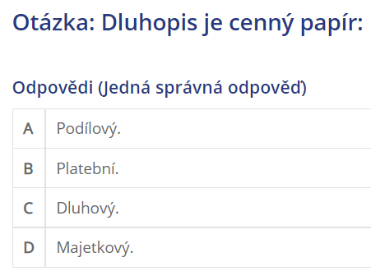

Slide 21
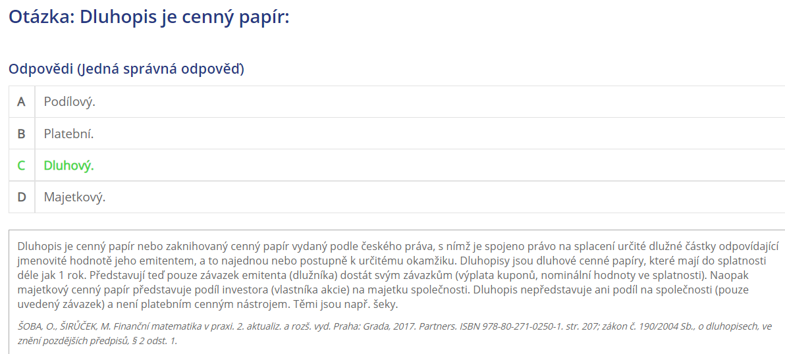

Slide 22
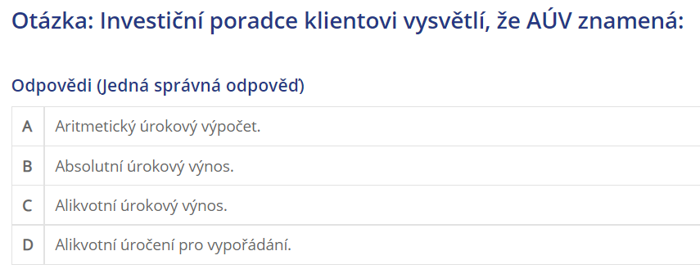

Slide 23
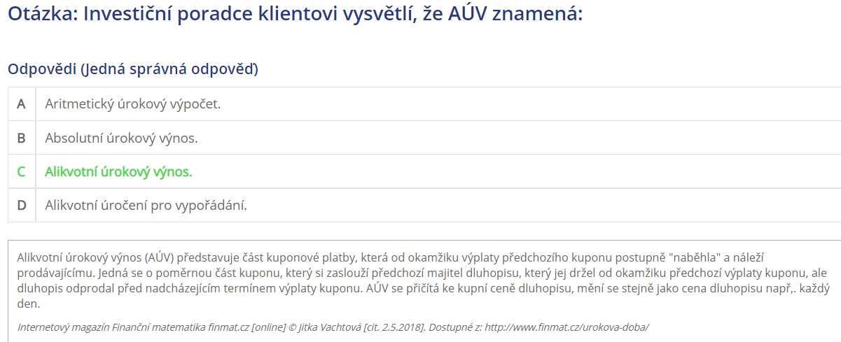

Slide 24
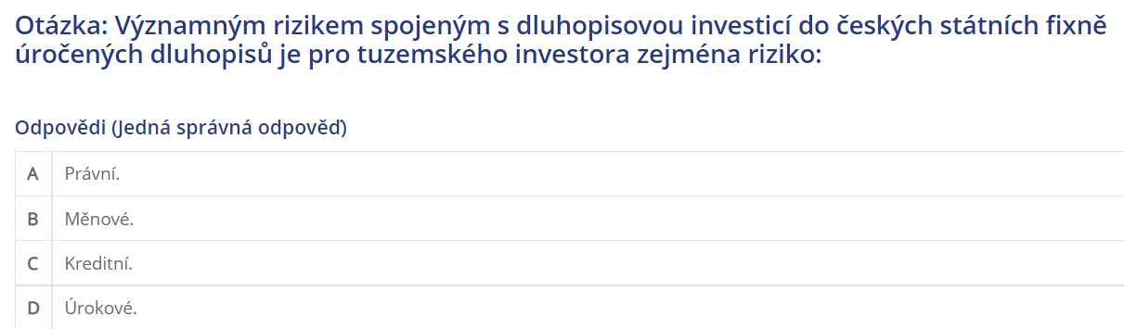

Slide 25
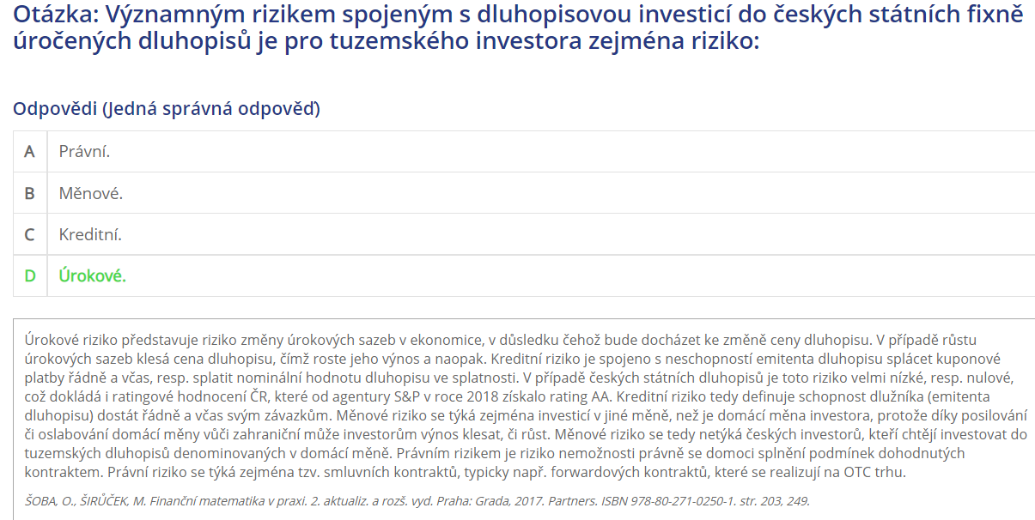

Slide 26
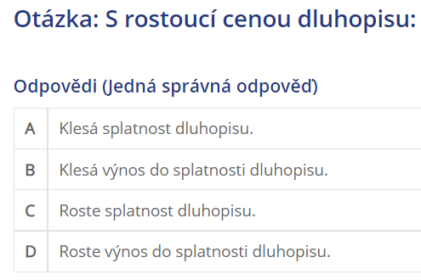

Slide 27
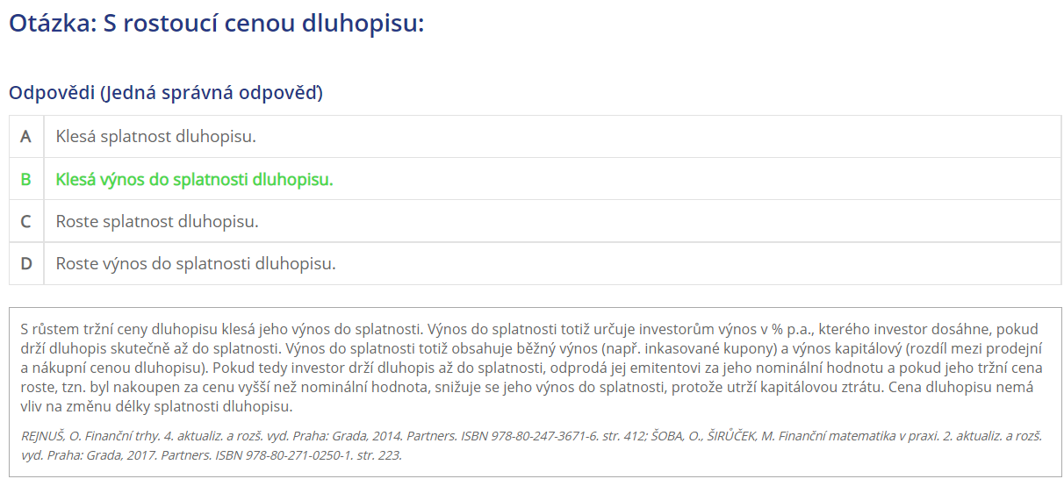

Slide 28
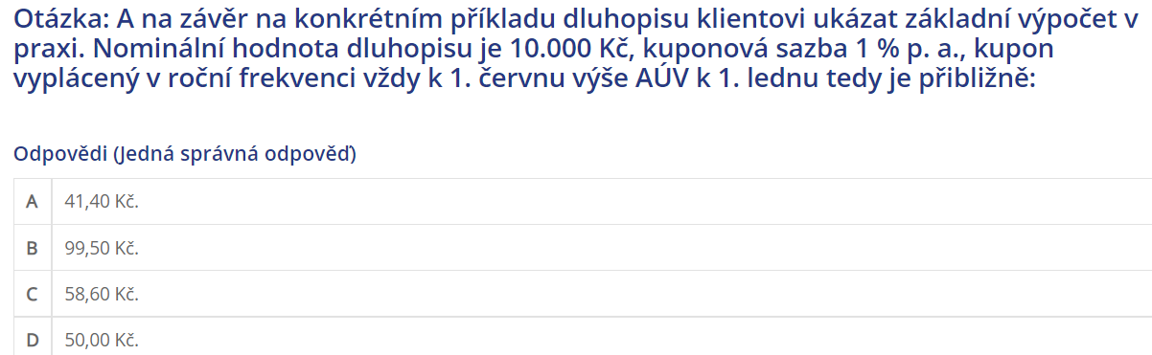

Slide 29
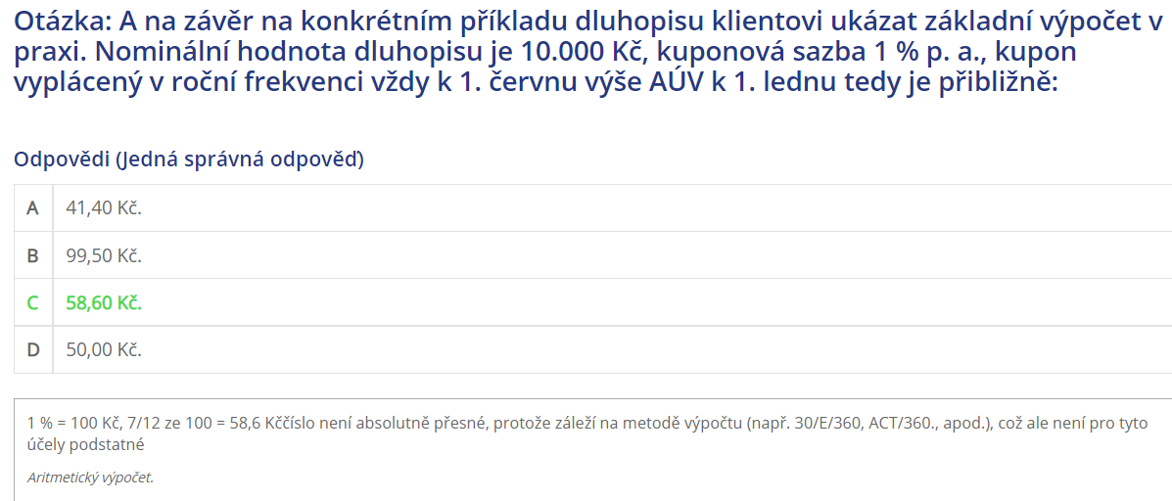

Slide 30
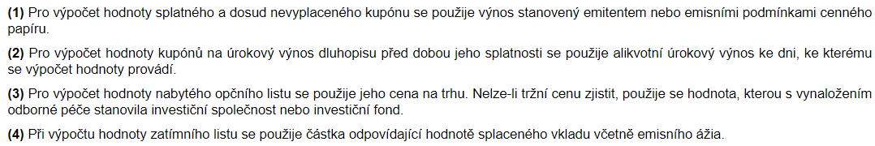
Výpočet hodnoty kupónů, opčních listů a zatímních listů

Slide 31
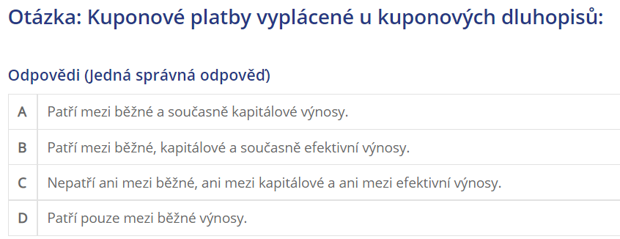

Slide 32
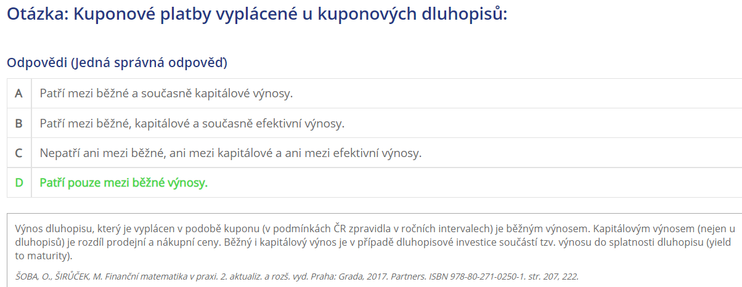

Slide 33
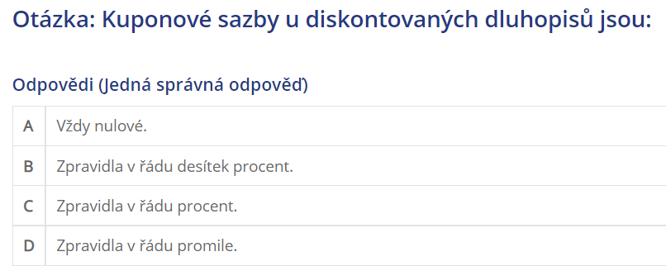

Slide 34
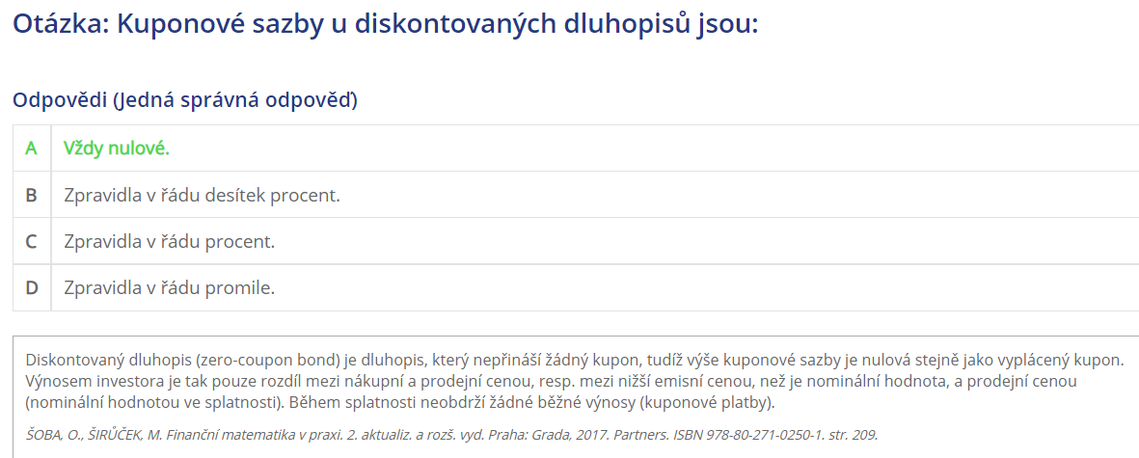

Slide 35
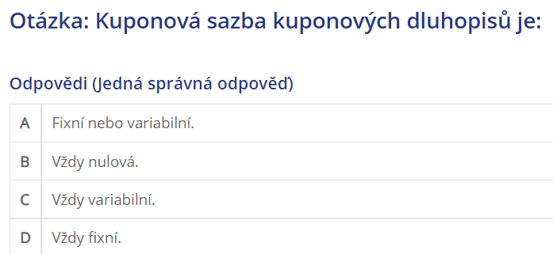

Slide 36
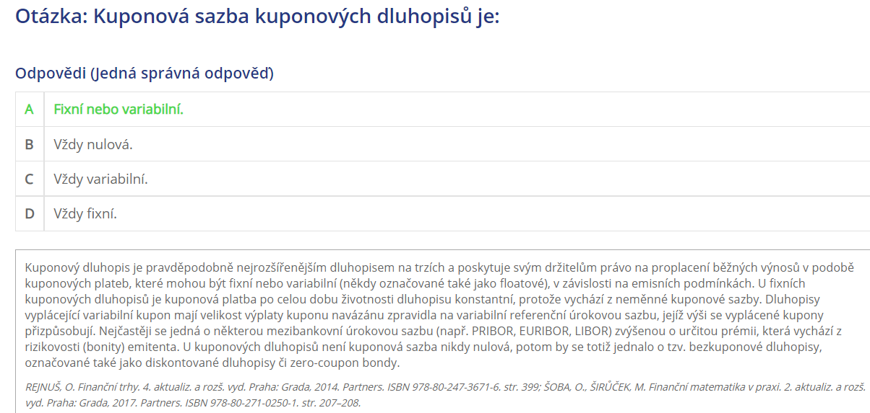

Slide 37
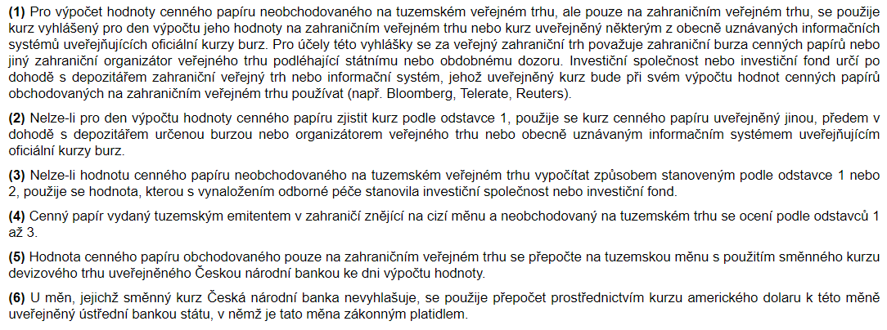
Výpočet hodnoty cenného papíru obchodovaného na zahraničním veřejném trhu

Slide 38
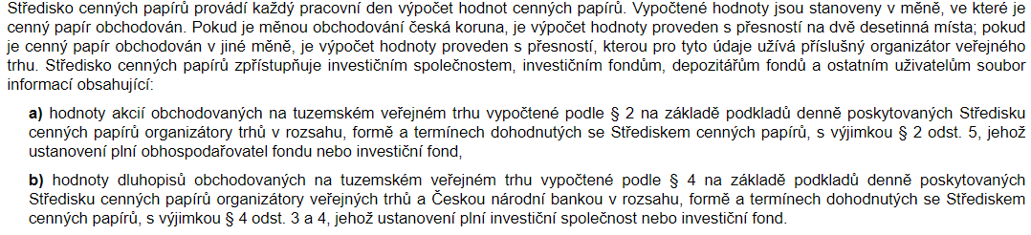
Zpřístupnění vypočtených hodnot akcií a dluhopisů

Slide 39
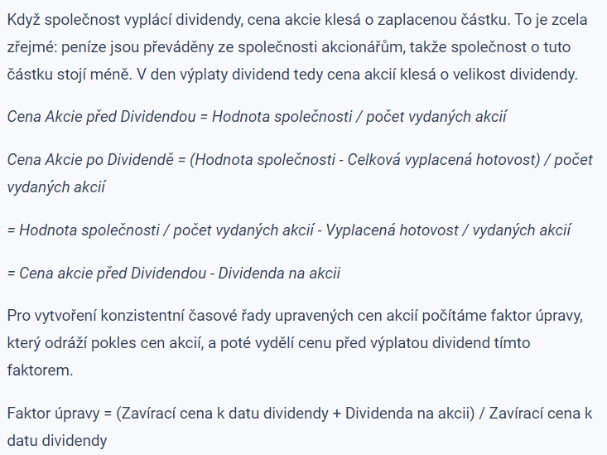
Výpočet Ceny akcie při výplatě Hotovostní Dividendy

Slide 40
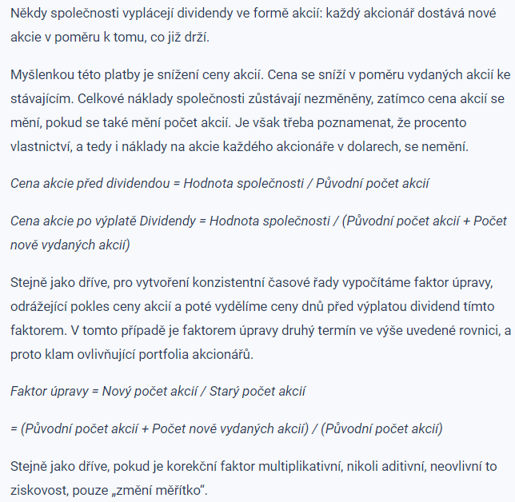
Výpočet Ceny akcie při Akciové dividendě

Slide 41
Dluhopisy (obligace)
podle druhu emitenta se rozlišují 4 druhy obligací
a jsou seřazeny podle rizika, které přinášejí:
Státní dluhopisy – emituje je ČNB se souhlasem ministerstva financí, má splatnost 5 a více let, příkladem dluhopis sloužící k pokrytí schodku státního rozpočtu za celý fiskální (rozpočtový) rok, povodňové obligace,
Bankovní dluhopisy – emitují je komerční banky
v případě, že chtějí zvýšit svůj základní kapitál, případně pro zajištění zvýšení své likvidity,

Slide 42
Dluhopisy (obligace) –
Podnikové dluhopisy – emitují je podniky
v případě dodatečných investic (př. nové prostory, více materiálu…), jsou více úročeny (riziko zániku firmy a nevyplacení dividend),
Komunální dluhopisy – emitují je města a obce, v Praze Magistrát v případě infrastruktury, výstavbu sportovišť a nákupních center, nejvíce úročeny, jsou tedy nejvíce rizikové

Slide 43
Dluhopisy (obligace)
Hypoteční zástavní list – zvláštní druh cenného papíru, mohou ho emitovat pouze komerční banky, které mají licenci na poskytování hypotečních úvěrů, HPZL – je protihodnota vložených peněz od investorů, kteří mají volné finanční prostředky a chtějí je zhodnotit,
pro investory bezpečná investice, protože je krytá nemovitostí
Podílové listy – emitují je podílové fondy, vyjadřuje podíl na majetku podílového fondu

Slide 44
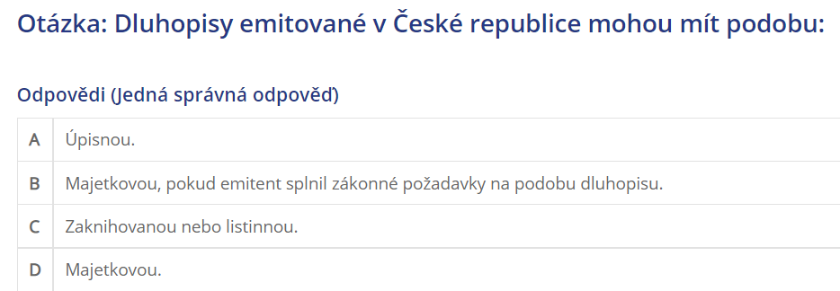

Slide 45
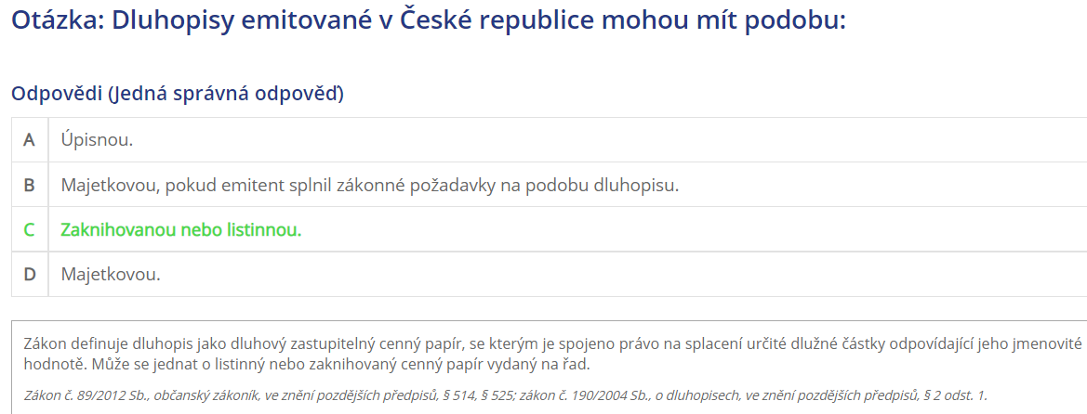

Slide 46
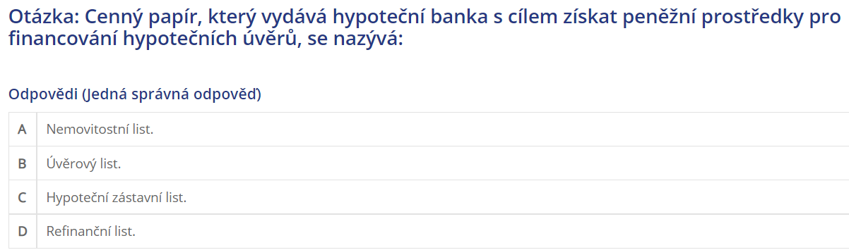

Slide 47
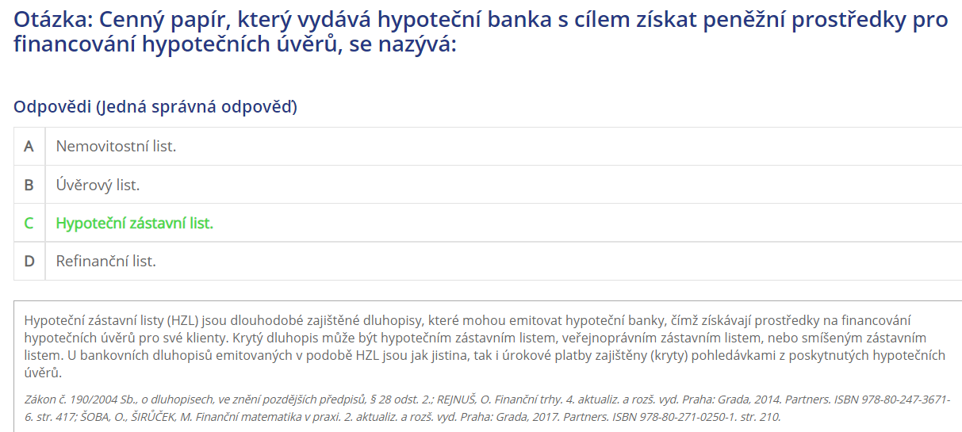

Slide 48
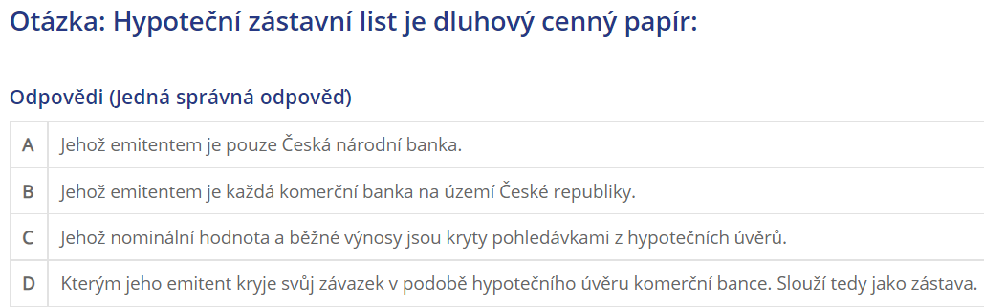

Slide 49
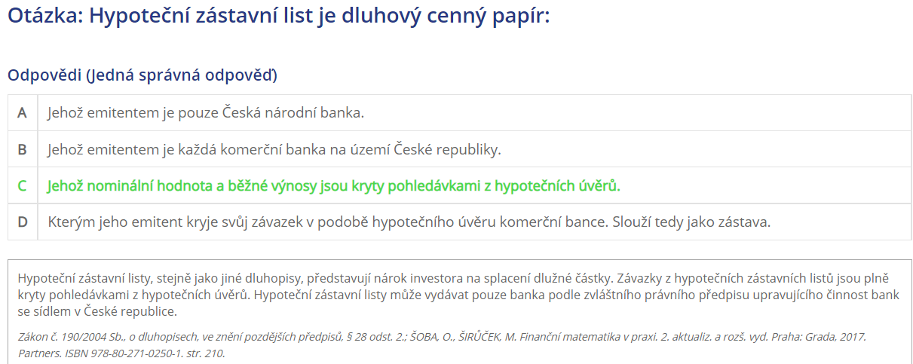

Slide 50
Andělský investor
Andělský investor nebo také obchodní anděl
či anděl, je český výraz pro anglické termíny angel investor, business angel, seed investor či private investor, který označuje jedince, jenž poskytuje kapitál pro zakládání podniků, obvykle výměnou
za podíl ve společnosti či participaci na zisku společnosti. Od konce internetové horečky
ve druhé polovině devadesátých let ve světě vzrůstá počet andělských investorů, především skrz financování online, ITC a software společností.

Slide 51
Andělský investor - vznik pojmu
Pojem andělský investor pochází se Spojených států, kde se původně objevil v divadle na Broadwayi,
kde označoval zámožné jedince, kteří poskytovali peníze na divadelní představení, jež by nemohly bez takto poskytnutých peněž fungovat. Ve spojitosti
s financováním podniků byl tento termín poprvé použit univerzitním profesorem z univerzity v New Hampshire, Williamem Watzelem v roce 1978[1]. Watzel pracoval
na studii o vybírání kapitálu v začátcích podnikání. Pojmem „angel investor“ pak označil ty individuální investory, kteří poskytli financování takto nově založeným společnostem.

Slide 52
Andělský investor - vznik pojmu
"Business angel je individuální investor využívající vlastní kapitál na financování perspektivních malých
a středních podniků s výrazným růstovým potenciálem (zpravidla firmy ve fázi seed, start-up, nebo expanzní fázi životního cyklu) s cílem zhodnocení vložených prostředků."[3]
"Tzv. bussines angels neboli česky „byznys andělé“ jsou většinou bývalí podnikatelé či manažeři, kteří mají díky svému úspěšnému podnikání na svém kontě dostatek volných peněz, které chtějí investovat
do nadějné firmy a aktivně se podílet na jejím vývoji."

Slide 53
Andělští investoři v České republice
Z historických důvodů se v Česku objevují první andělští investoři až po roce 1989 a Sametové revoluci. Rozmach andělských investic však přichází až v posledních 10 letech. Důvodem je, že se v současné době začíná dorůstat skupina úspěšných podnikatelů, kteří za sebou mají jeden či více úspěšných exitů (prodaných společností)
po rozmachu internetu po roce 2000, a tudíž mají
k dispozici slušný kapitál, který mohou investovat do dalších startupů, malý společností či jiných zajímavých podnikatelských nápadů.

Slide 54
Andělští investoři v České republice
V České republice se také začínají objevovat první sdružení, asociace či skupiny sdružující andělské investory. Mezi tyto skupiny patří například platforma Busyman.cz, která vznikla jako vůbec první svého druhu (2010), dále Keiretsu Forum, jedna z největších celosvětových sítí andělských investorů a které otevřela během jara roku 2016 svou pobočku v České republice.

Slide 55
Andělští investoři v České republice
Další podobnou skupinou působící v České republice je Business Angels Czech, která je součástí evropské investorské skupiny EBAN. Počátkem roku 2020 vznikla Czech Business Angel Association (CBAA), první asociace andělských investorů v České republice, jejímž cílem je zejména aktivní rozvoj tuzemského andělského investování, zastupování společných zájmů andělských investorů a kultivace podnikatelského prostředí, kde se investoři a startupy pohybují.

Slide 56
Kryptoměny
Kryptoměny jsou digitální měny používající kryptografii k zabezpečení transakcí a vytváření nových jednotek měny. Nejznámějšími měnami jsou Bitcoin, Litecoin, Dogecoin, existuje však více než sto dalších kryptoměn.
Platby touto měnou jsou zcela anonymní, pohyb měny je transparentní. První kryptoměnou se stal Bitcoin.

Slide 57
Kryptoměny
Kryptoměny jsou pohledem českého práva věcí v právním smyslu, která může obdobně jako některé komodity (např. drahé kovy či stavební kámen) plnit za určitých okolností roli prostředku směny. Nejedná se však o zákonné platidlo (legal tender), čímž se liší od bankovek a mincí. Kryptoměny jsou nehmotné věci dle § 496 občanského zákoníku. Jsou věcí nehmotnou, movitou, zastupitelnou, nezuživatelnou a dělitelnou. Můžou se chovat jako druh platidla (směna), výrobek (těžba) či investice (na kryptoburze). Kryptoměna je nosičem nějaké hodnoty. Ta je většinou určena cenou, za kterou se dá kryptoměna prodat – tedy trhem.

Slide 58

Bitcoin
je internetová platební síť, používající komunikaci peer-to-peer (P2P), nevyžaduje tedy spojení se serverem. Stejný název nese i digitální měna (BTC), používaná v této síti. Unikátnost měny je
v její decentralizaci, nikdo nemůže měnu ovlivňovat, je nezávislá na vládě, jednotlivcích, dokonce ani zakladatelé měny nemohou její tok násilně změnit. Nikdo nemůže o osudu měny rozhodovat, její hodnota závisí pouze na nabídce
a poptávce na trhu.

Slide 59
Bitcoin
Síť funguje od roku 2009. Roku 2008 ji popsal
a vytvořil člověk nebo skupina lidí podepsaná jako Satoshi Nakamoto, přičemž ještě 2 měsíce
před tím byla zaregistrována doména bitcoin.org.
K autorství se v květnu 2016 přihlásil Australan Craig Steven Wright, což bylo ale rychle zpochybněno. Sahil Gupta označil
za pravděpodobného autora bitcoinu Elona Muska, který má hluboké znalosti ekonomie, šifrování
a kódování, Elon Musk ale toto tvrzení odmítl.

Slide 60
Zabezpečení finančních operací
K zajištění bezpečnosti sítě je využita kryptografie, umožňující používat pouze peníze, které daný uživatel vlastní, a zabraňující opakovanému využití již utracených peněz.
Všechny transakce jsou ukládány do tzv. „block chain“, který je viditelný všem uživatelům.

Slide 61
Zabezpečení finančních operací
Bitcoin umožňuje pseudonymní držení a převod měny. Bitcoiny mohou být uloženy v osobním počítači ve formě souboru s peněženkou nebo uchovávány pomocí služby třetí strany. Je však možné mít peněženku i zcela offline (na papíře)
a lze zcela offline adresu vygenerovat. Peer-to-peer topologie a chybějící centrální autorita zabraňuje komukoliv manipulovat se zásobou této měny. Konečné množství bitcoinů v oběhu je předem dané, a proto není možné vyvolat umělou inflaci vytvořením množství většího.

Slide 62
Celkové množství Bitcoinů
Konečné množství bitcoinů je předem známo
a uvolňování bitcoinů do oběhu je definováno
ve zdrojovém kódu protokolu.
Celkové množství Bitcoinů, včetně dosud nevytěžených, dosahuje počtu 21 000 000.
Tento počet je konečný, pevně stanovený. Poslední Bitcoin bude dle výpočtů vytěžen v roce 2140 (většina do roku 2030).

Slide 63
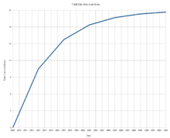
Celkové množství Bitcoinů
Pokud tedy bude stále stejný zájem o novou měnu, dojde k deflaci. S tím je v protokolu počítáno, protože lze platit i zlomky bitcoinů. V současnosti má síť dělitelnost na 8 desetinných míst, je možné ji však rozšířit.

Slide 64
Hodnota bitcoinu
Bitcoin je samostatná měna, zcela nezávislá
na tradičních měnách jako koruna, euro apod.
Hodnota bitcoinu – podobně jako většiny ostatních měn – vychází z poptávky a nabídky na trhu, a je tedy dána ekonomickou rovnováhou.
Bitcoin není kryt zlatem ani jinými komoditami, ale podobně jako u jiných běžných měn je jeho hodnota závislá na důvěře, že s ním bude možno v budoucnu zaplatit stejně jako dnes. Někteří autoři též poukazují na to, že už skutečnost, že existuje měna, která je nezávislá na rozhodnutí centrálních autorit, je sama
o sobě hodnotná.

Slide 65
Rizika
Jako jedno z rizik budoucí hodnoty bitcoinu je uváděn klesající podíl bitcoinu na celkové tržní kapitalizaci alternativních měn.
Od roku 2013 do poloviny roku 2017 klesl podíl tržní kapitalizace bitcoinu oproti ostatním kryptoměnám ze zhruba 95 % na méně než 40 %.

Slide 66
Rizika
Hodnota bitcoinu není určena počtem či výkonem těžařů: při zvýšení hodnoty se zvedne výkon těžařů, ne naopak. Těžaři neurčují hodnotu bitcoinu, ta je dána pouze poměrem mezi nabídkou a poptávkou.
Též bývá chybně uváděno, že je kryta vzácností, nepadělatelností apod. Tyto vlivy nemají přímou vazbu na hodnotu, ale na důvěru, která má vliv
na nabídku a poptávku. Na hodnotě se tedy podílejí, ale nepřímo.

Slide 67
Historie hodnoty bitcoinu
Kurz bitcoinu se občas vyznačuje vysokou volatilitou, tedy prudkým kolísáním ceny v krátkém časovém úseku.
Ze střednědobého a dlouhodobého hlediska však vykazuje neustálý nárůst.

Slide 68
Historie hodnoty bitcoinu
Bitcoin začínal jako čistě akademický projekt, kdy ho používali především odborníci a zájemci
o technologii samotnou. Technologie však zaujala natolik, že hodnota bitcoinu po dlouhou dobu stoupala. To přivedlo i zájemce, kteří investují čistě ze spekulativních důvodů. Hodnota bitcoinu tak zažila za svoji krátkou existenci prudký růst, vrchol investiční bubliny i částečný pád.

Slide 69
Historie hodnoty bitcoinu
Obchodování s bitcoinem je možné rozdělit do tří období:
V období do června roku 2013 se bitcoinem zabývali téměř výhradně IT specialisté.
V roce 2013 si situace v kryptoměnách ve větším měřítku všimli profesionální investoři, do svých platforem zařadili bitcoin obchodníci s deriváty.
V průběhu roku 2017 se k obchodování s bitcoinem přidala i širší veřejnost.

Slide 70
Historie hodnoty bitcoinu
Vzrůst a pád hodnoty bitcoinu byl dán různými podněty. V období do roku 2013 souvisela cena bitcoinu více s dostupností technologií a vytěženým množstvím kryptoměny.
V období od roku 2013 do roku 2017 byla důležitá vzrůstající akceptace bitcoinu obchodníky, zprávy
o regulaci, případně zákazech kryptoměn
a podvodech nebo krachu bitcoinových burz. Projevily se také nepopulární kroky tradičních bank (např. zdaňování bankovních vkladů na Kypru).

Slide 71
Historie hodnoty bitcoinu
V roce 2017 má podstatný vliv důvěra v další růst
a přísun nových kupujících, bitcoinové platformy také hlásí značný nárůst počtu nově otevřených obchodních účtů v řádu jednotek procent za den.

Slide 72
Historie hodnoty bitcoinu
Z 24.5.2017 na 25.5.2017 stoupla cena
o 500 dolarů .
V průběhu 2 měsíců do konce listopadu 2017 vzrostla cena bitcoinu o 150 %
až na 10 000 USD.
do konce roku 2017 na téměř 20 000 USD.
Tento stav je přirovnáván k tulipánové horečce. Danou tezi ještě podporuje následný prudký propad kurzu bitcoinu o více než polovinu, k němuž došlo během ledna a února 2018.

Slide 73
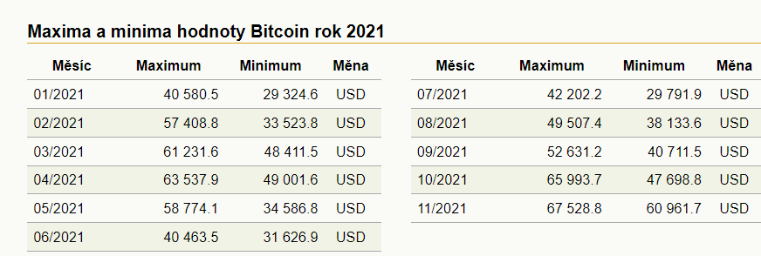
Vývoj ceny BTC

Slide 74
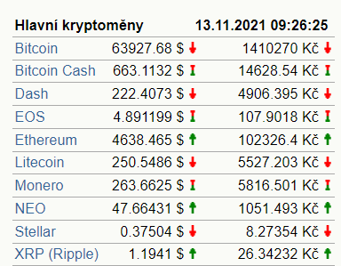
Zdroj: https://www.kurzy.cz/bitcoin/vyvoj-hodnoty

Slide 75
Historie hodnoty bitcoinu
V průběhu obchodování s bitcoinem se objevily
tzv. cenové bubliny, kdy cena bitcoinu prudce rostla na několikanásobek v období týdnů až měsíců,
s následnou korekcí.
Jednotlivé cenové fáze u bitcoinu souvisejí s cykly takzvaného půlení (halvingu), tedy snižováním odměny vyplácené těžařům na polovinu. K tomu dochází přibližně jednou za čtyři roky.

Slide 76
Snahy o regulaci
V roce 2013 Německo bitcoin uznalo jako oficiální virtuální měnu, zisky z transakcí se daní standardní sazbou daně z příjmu fyzické osoby. Nedaněné zisky lze realizovat pouze držením bitcoinu déle než 1 kalendářní rok. Zdaněny jsou také transakce mezi bitcoinem a altcoiny, kdy se hodnota transakce převádí na aktuální kurz v euru. Zdaněna je i těžba bitcoinů, kdy těžař je oprávněn odečíst veškeré náklady na těžbu bitcoinu, jako jsou nákup zařízení či spotřeba elektrické energie.

Slide 77
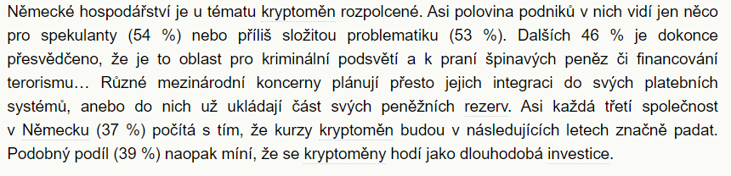
A co říká na kryptoměny německá ekonomika?

Slide 78
Snahy o regulaci, danění
Investoři mají povinnost danit dosažené zisky podle stávajících regulí.
V prosinci 2013 Čínská lidová banka zakázala finančním institucím používat bitcoin, zatímco jeho používání veřejností povolila.[77]

Slide 79
Snahy o regulaci, danění
V září 2015 americká Komise pro komoditní obchody (Commodity Futures Trading Commission, CFTC) oficiálně označila bitcoin
za komoditu.
To také znamená, že se provozovatelé bitcoinových burz musejí registrovat a provozovat své obchody pod dohledem. Austrálie již dříve prohlásila, že bitcoin je nehmotným aktivem, čímž ho učinila zdanitelným.

Slide 80
Snahy o regulaci, danění
Obavy z přísnějšího postupu států vůči kryptoměnám přispěly začátkem roku 2018
k propadu hodnoty bitcoinu a dalších digitálních měn až o polovinu.
V červenci roku 2018 vstoupila v platnost směrnice ALM (Anti Money Laundering) Evropského parlamentu. Podle ní jsou členské státy EU povinny do 20. ledna 2020 zřídit specializované registry,
do kterých se zaregistrují všechny firmy, které nabízí směnu nebo ukládání kryptoměn.

Slide 81


Slide 82

Kryptoměny jsou nehmotný majetek

Slide 83

Obchodování kryptoměny právnickou osobou

Slide 84

Obchodování kryptoměn fyzickou osobou

Slide 85

Potřebujeme pro manipulaci s bitcoinem živnost?

Slide 86

Co přinese budoucnost?

Slide 87
Kontroverze
zabudovaná deflace měny: kvůli omezenému množství peněz bude docházet k trvalé deflaci, avšak mnoho ekonomů zastává přínos spíše inflace.
krytí měny: hodnota měny je pouze spekulativní, samotná měna není ničím kryta. Častým protinázorem je poukázání na fakt, že současné fiat měny taktéž nejsou ničím kryté.

Slide 88
Kontroverze
zneužitelnost pro trestnou činnost: měna je kvůli náročné vystopovatelnosti a nemožnosti kontroly vhodná k trestné činnosti. Ke stejnému účelu však lze zneužít i běžnou hotovost, neboť ta je také relativně anonymní. Ale také velké množství komodit.
český směnárenský server Bitcash.cz byl hacknut, majitelům zmizely bitcoiny za několik milionů korun. Nicméně je třeba si uvědomit, že bezpečnost jakékoliv směnárny nemá nic společného s bezpečnostní samotného Bitcoinu.

Slide 89
Základní způsob fungování
Veškerá komunikace v síti probíhá pomocí počítačového programu (nebo jiného klienta,
např. na mobilu), který komunikuje s dalšími uzly (účastníky). Účastníci jsou dvojího druhu: koncoví uživatelé a těžaři. Každý účastník může být koncový uživatel, těžař, anebo obojí.

Slide 90
Koncoví uživatelé
jsou lidé, kteří si posílají peníze. Každý uživatel má jednu nebo více peněženek, které slouží jako adresy pro platby. Současně si také udržují distribuovanou databázi všech proběhlých transakcí v síti – tzv. blockchain. Tak každý uzel ví, která mince/část v síti patří které peněžence. Každé peněžence náleží soukromý a veřejný klíč.

Slide 91
Koncoví uživatelé
Pokud chce uživatel poslat peníze, vezme patřičný obnos svých mincí + případný poplatek (viz dále)
a vytvoří transakci, kterou podepíše soukromým klíčem. Tuto informaci rozešle všem uzlům (uživatelům), ke kterým je připojen, ti to rozešlou dalším apod. do celé sítě. K příjemci tak informace o platbě probublá téměř ihned (v řádu sekund), transakce však ještě není tzv. potvrzena.

Slide 92

Co je to těžba kryptoměn

Slide 93


Slide 94


Slide 95

Způsob těžby

Slide 96

Role těžby v blockchainu Bitcoinu

Slide 97


Slide 98


Slide 99


Slide 100


Slide 101


Slide 102


Slide 103


Slide 104


Slide 105

Odkaz na článek je přiložený zde.

Slide 106


Slide 107
Těžaři
Těžaři potvrzují transakce v síti. Těžař seskupí transakce čekající na potvrzení, přidá k nim odkaz na předchozí potvrzený blok transakcí a údaj zvaný kryptografická nonce. Snaží se najít takovou nonci, aby se hash SHA-2 nového bloku vešel pod sítí stanovený limit. Limit je nastaven tak, aby se to
v celé síti dařilo průměrně jednou za 10 minut, takže nalezení vhodné nonce je obtížné a to tím více, čím výkonnější celá síť je.

Slide 108
Těžaři
Těžař, kterému se nalezení nonce a tím i vytvoření a potvrzení nového bloku transakcí podaří, si ponechá veškeré poplatky ze zahrnutých transakcí a odměnu za potvrzení bloku. Odměna
za potvrzení bloku je momentálně jediný a předem stanovený způsob emise nových bitcoinů. Odměna se však každých 210 000 bloků (tj. každé 4 roky) snižuje na polovinu a růst množství peněz zpomaluje.

Slide 109
Těžaři
Těžař si může vybrat, které transakce do nového bloku zahrne a které ne (podle výše poplatku).
Protože je síť anonymní, těžaři nevědí nic
o odesílatelích ani příjemcích a jediným smysluplným kritériem pro zahrnutí nebo nezahrnutí transakce do bloku je právě zvolený poplatek. O tom, který těžař první nalezne vhodnou nonci (a rozhoduje o zařazení transakcí) rozhoduje náhoda.

Slide 110
Těžaři
Transakční poplatky a odměna za potvrzení bloku jsou ekonomickou motivací činnosti těžařů. Snižováním odměny dojde ke stále většímu vyžadování transakčních poplatků.

Slide 111
Možnost padělání
Těžaři řeší umělý problém nalezení kryptografické nonce proto, aby potvrzení nového bloku bylo velice složité, a tedy i velice obtížně padělatelné, přitom ale snadno ověřitelné. Pokud by chtěl útočník změnit platební historii, musel by mít
k dispozici výpočetní výkon větší, než je výpočetní výkon celého zbytku sítě. Tomuto teoretickému útoku se také říká 51% útok. Bitcoin počítá s tím, že takové množství výkonu žádná jedna entita nemá.

Slide 112
Možnost padělání
I kdyby se to ale někomu povedlo, mohl by měnit pouze své vlastní transakce a zamezit potvrzování ostatních transakcí (tedy nemohl by například převádět cizí peníze k sobě ani stávající databázi nějak ničit).
51% útok je nepravděpodobný, např. v květnu 2013 byla síť těžařů více než 60× výkonnější než nejrychlejší superpočítač světa.

Slide 113
Možnost padělání
Získat nadpoloviční většinu výpočetního výkonu
v celé síti by navíc bylo pro útočníky velmi nákladné. I kdyby byli ochotni investovat a opravdu síť tímto způsobem napadnout, klesla by důvěra
v samotný bitcoin a s ním i jeho cena. Díky naprosté transparentnosti by totiž všichni uživatelé sítě snadno zjistili, že nejdelší větev
na blockchainu, která je považována za platnou, je prodlužována pouze jedním uzlem.

Slide 114
Možnost padělání
Pokud by 51% útok někdy proběhl, jednalo by se spíše o podkopání důvěry v samotnou Bitcoinovou síť, než snaha o reálné odcizení prostředků.

Slide 115
Princip těžby
Úkolem těžaře je vyřešit matematický problém. Zjednodušeně řečeno, snaží se najít
ve zvoleném blockchainu číslo hashe nižší, než je číslo aktuálně zvolené sítí.
Je-li matematický problém úspěšně vyřešen, síť potvrdí nalezení bloku. K nalezení jednoho bloku dochází průměrně každých 10 minut.
Pravděpodobnost nalezení bloku je vzhledem
k počtu těžařů po celém světě velmi nízká.
Ke zvýšení šance na úspěch se někteří těžaři začali seskupovat do tzv. mining pool.

Slide 116
Princip těžby
Jedná se o uskupení, které svým společným výpočetním výkonem zvyšuje šanci k nalezení bloku. Odměna se pak rozdělí mezi všechny těžaře, podle poskytnutého výkonu.
Každý nový blok odkazuje na předchozí blok, a tím potvrzuje i všechny předešlé transakce. Tudíž každá transakce je potvrzena tolikrát, kolik bloků bylo vytvořeno od prvního zahrnutí (včetně toho prvního bloku). Čím více potvrzení, tím obtížnější je padělatelnost celého procesu, a tím tedy více může příjemce věřit, že mu peníze skutečně přišly.

Slide 117
Princip těžby
Obtížnost nalezení bloku (limit hashe) je každých 14 dní upravována podle aktuální výpočetní síly všech těžařů tak, aby byl nový blok uvolněn průměrně každých 10 minut. Měna je tedy do sítě uvolňována přibližně stejnou rychlostí, nehledě
na počet těžařů či celkový výkon v síti.

Slide 118
Náklady na těžbu
Součástí nákladů na fungování bitcoinu je spotřeba elektrické energie na těžení nových bitcoinů.
Na začátku listopadu 2017 podle odhadů bitcoin spotřeboval 25,76 TWh elektřiny za rok. Kdyby byl bitcoin zemí, podle v té době aktuálního žebříčku spotřeby energie by umístil na 68. místě, těsně
za Ománem. Energie spotřebovaná na těžbu bitcoinu by tak pokryla asi 36 % elektrické energie spotřebované v roce 2016 v Česku.

Slide 119
Náklady na těžbu
Začátkem roku 2018 vyžadovalo ověření jedné transakce bitcoinem stejné množství energie jako 465 tisíc plateb kartou VISA.[35]
Zastánci bitcoinu ale argumentují, že energetická náročnost má smysl sama o sobě, neboť brání snahám manipulovat s údaji v blockchainu.
Ve srovnání s energetickou náročností současného finančního sektoru, kam by se počítaly i náklady
na provoz centrál bank či tisk a rozvoz bankovek, údajně stále nejde o tak vysoká čísla.

Slide 120
Náklady na těžbu
Kvůli vysoké spotřebě pro jejich těžení jsou podle amerického ekonoma Nouriela Roubiniho nejen bitcoin i další digitální měny přírodní pohromou.
Je nutno ovšem dodat, že podle analýzy z roku 2019 pochází 74% výpočetního výkonu vynaloženého na těžbu Bitcoinu z obnovitelných zdrojů.

Slide 121
Náklady na těžbu
Okolo 60-70% vytěžených Bitcoinů pochází z Číny, která sice získává více než dvě třetiny energie
z uhelných elektráren, nicméně těžení Bitcoinu se v Číně odehrává především v oblastech bohatých na větrnou a vodní energii. 80% těžby se koncentruje v provincii Sichuan bohatou
na hydroelektrárny. Těžení v těchto oblastech absorbuje nadprodukci hydroenergie, která by jinak přišla na zmar. Těžbě Bitcoinu v ostatních zemích také dominují obnovitelné zdroje. Island (100%), Québec (99.8%), Britská Kolumbie (98.4%), Norsko (98%).

Slide 122
Peněženky
K aktivní účasti ve světě Bitcoinů potřebuje mít každý uživatel minimálně jednu peněženku, často však více. Slouží jako místo k uchování, odesílání nebo přijímání měny. Za vlastníka je považován ten, kdo zná soukromý klíč k peněžence. Ztráta klíče znamená ztrátu veškeré obsažené měny. Každá peněženka má adresu v podobě 34místného kódu složeného z písmen a číslic. Slouží jako identifikátor pro příchozí transakce. Jedna peněženka může mít více adres.

Slide 123
Jak je na tom trh s kryptoměnami? Tenhle graf stojí za to sledovat
Když je na maximu cena bitcoinu, běžní příznivci kryptoměn mají jasno, že je trh na vzestupu. Když se ale připojí další čtyři "těžké" váhy kryptosvěta, jimiž jsou ether, XRP, Binance Coin a Cardano, a jejich index posune historický rekord, je zřejmé i skeptikům, že trhu opravdu dominují býci. Není totiž řeč o žádných drobných shitcoinech , ale o mega caps kryptoměnového trhu.

Slide 124


Slide 125


Slide 126


Slide 127
ETF – Exchange Traded Fund (veřejně obchodovaný fond), pro který se používají také výrazy iShare, SPDR nebo indexová akcie. Tyto fondy se obchodují na světových burzách stejně jako akcie významných společností.

Slide 128
CRYPTOCOIN: CryptoCoin. [online]. [cit. 2016-01-Ϯϵ]. Přístup z internetu: www.cryptocoin.cc
65 IFREEDOM: Co jsou kryptoŵěŶy. [online]. [cit. 2016-01-Ϯϵ]. Přístup z internetu: www.ifreedom.cz/cojsou-kryptomeny/
66 Zdroj: cs.wikipedia.org/wiki/Bitcoin

Slide 129
Tulipánová horečka
Dějiny burzy, to zdaleka nejsou jen události
19. a 20. století. Již staří Řekové a Římané nám zanechali zprávy o riskantních finančních obchodech a je doprovázejících krizích.
K nejstarším spekulačním bublinám patří "tulipánová horečka", která vypukla v Holandsku
v rozmezí let 1634 až 1637.

Slide 130
Tulipánová horečka
Tulipán původně pocházel z Turecka a údajně byl dovezen do Holandska roku 1593 správcem botanické zahrady v Leidenu. Na jaře příštího roku vykvetl v této zahradě první tulipán. Přes svůj exotický původ nevzbudila zprvu tato rostlina
z čeledi liliovitých žádný mimořádný zájem. Teprve počátkem 17. století, když holandští pěstitelé začali křížit různé druhy tulipánů a z jednobarevných červených, bílých nebo žlutých květů vykouzlili ohňostroje barev, stal se tulipán kultovním objektem.

Slide 131
Tulipánová horečka
Brzy začali úspěšní pěstitelé požívat velké vážnosti a začaly regulérní soutěže o nejhezčí květinu. Protože nikdy nebyl dostatek tulipánových cibulí určitého druhu, vystřelily jejich ceny do výše.
Jestliže zpočátku stála jedna cibule jeden gulden, tak zanedlouho musel kupující zaplatit za tutéž cibuli již 1.000 guldenů i více. Každý v Holandsku se chtěl svézt na tulipánovém býčím trhu.

Slide 132
Tulipánová horečka
Brzy začal platit „tulipánový zákon“ k ochraně obchodníků (za poškození tulipánových cibulí hrozilo vězení), byly pořádány dražby tulipánových cibulí a dokonce i notáři se specializovali
na tulipány. Na holandských burzách se vedle akcií obchodovalo i se vzácnými druhy cibulí. Uzavíraly se kontrakty, které opravňovaly k nákupu jistého množství cibulí za předem určenou cenu
po uplynutí tří, šesti nebo devíti měsíců (opce).

Slide 133
Tulipánová horečka
Během několika málo týdnů se těmito opčními obchody mohl vstupní kapitál znásobit desetkrát, nebo i padesátkrát.
V letech 1636/37 dosáhla "tulipánová horečka" svého vrcholu... Ještě předtím, než cibule vykvetla, často vícekrát změnila svého majitele. Šlechta, měšťané, sedláci i děvečky - každý obchodoval
s cibulemi tulipánů. Občas také lidé prodali svůj dům, dvorec nebo statek, jen aby měli dostatek hotovosti na další výnosné "tulipánové investice".

Slide 134
Tulipánová horečka
Zatímco v roce 1624 stála jedna cibule vzácného druhu "Semper Augustus" 1.200 holandských guldenů, tak o rok později již 3.000 guldenů. Roku 1636 dal kupec za cibuli stejného druhu 4.600 guldenů, nový povoz a navíc dvě šedé klisny
i s postrojem. Jedna cibule velmi vzácného druhu "Místokrál" změnila svého majitele za 24 vozů
s obilím, 8 žírných vepřů, 4 krávy, 4 sudy piva, 1.000 liber másla a několik beček sýra.

Slide 135
Tulipánová horečka
V roce 1637 nakonec vyměnil jistý muž svůj pivovar v Utrechtu v hodnotě 30.000 guldenů, za tři kusy vzácných cibulí...! (Pro srovnání: tehdy stál měšťanský dům v Amsterodamu asi 10.000 guldenů) Tehdy dosáhlo davové šílenství bodu zvratu. Poprvé převýšila nabídka poptávku a lavina se uvolnila. Tulipánová bublina praskla a ceny se zřítily v prodejní panice do prachu městských ulic.

Slide 136
Tulipánová horečka
Mnoho obchodníků pod vlivem svých, nyní bezcenných, tulipánových kontraktů zbankrotovalo nebo skončilo v konkursu. Celé holandské hospodářství se dostalo na delší čas do vážných potíží. K obětem patřil také Rembrandt Harmenszoon van Rijn (1606-1669). Ten Rembrandt, jehož obrazy dnes v aukčních síních dosahují závratných cen. Nejenže prodělal
na svých tulipánových kontraktech, ale jeho díla nešla na odbyt, protože lidé potřebovali nyní peníze na „důležitější“ věci, než jsou obrazy.

Slide 137

Tulipánová horečka
Malíř musel nakonec ohlásit úpadek a roku 1657 byl jeho dům prodán v dražbě. Zchudlý Rembrandt nakonec umírá
v roce 1669. Kdo tenkrát včas rozpoznal změnu trendu, nenapínal příliš tětivu výnosu, šel proti davu a realizoval své zisky, mohl získat velký majetek. Výnosy přes 1.000 procent nebyly tehdy vzácností.

Slide 138
Důvěra x víra
Důvěra v peníze
Důvěra v trhy, ve vládu
Kreditky
Důvěra a bitcoiny
Důvěra vůči odběratelům
Důvěra
Důvěra ve vztazích
Důvěra v sebe? Jak souvisí s hodnotou?
Jak důležitá je důvěra? Vojáci jdoucí do boje.

Slide 139
DĚKUJI ZA POZORNOST

